Slide 1
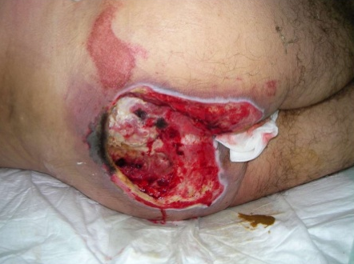
BASI YARALARI

Slide 2
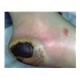
Yatak yarası, dokuların uzun süreli basınç altında kalmasına bağlı olarak gelişen ve daha çok vücudun kemik çıkıntılarının üzerinde gözlenen iskemik doku kaybı ve hücre ölümüdür.

Slide 3
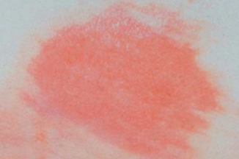
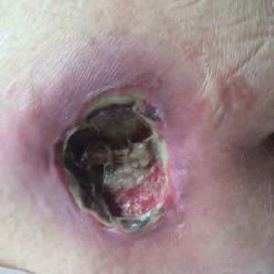
Yatak Yarasının Oluşumu
Dokuların üzerinde bir bası oluşursa, dokulardaki kan akımı yavaşlar ve hücreler yaşamsal faaliyetlerini sürdüremezler. Oluşan basıncın süresi ve şiddeti artarsa kan akımı azalır ve durma noktasına gelir. Buradaki hücrelerde hasar artar ve yara oluşur. Sonuç olarak doku ölümü yani iskemi (dokunun kansız (O2’kalması) ve nekroz oluşur.
Yatak yaralarının oluşma sürecinin erken dönemlerinde ilk olarak yara oluşan bölgede bastırılınca solmayan bir kızarıklık, ısı artışı, sertlik ve şişkinlik (ödem) görülür. Ciltteki hasar başladığında ise ısı artışı yerini soğukluğa bırakır. İlerleyen durumlarda mavi-mor renk değişimi, su toplaması gözlenir. Eğer yara eklem üzerinde oluşmuşsa ekleme ulaşıp yapısında bozulmalara yol açabilir. Beslenmesi ve bütünlüğü bozulan deri ve deri altı doku enfeksiyona açık hale gelir. Önce lokal enfeksiyon ardından sistemik enfeksiyon gelişebilir.

Slide 4
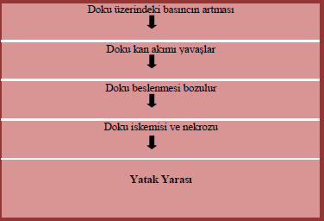

Slide 5
Yatak Yarasına Neden Olan ve Kolaylaştıran Faktörleri
Yatak yarası oluşumunda en etkili faktör deriye aşırı bası uygulanmasıdır. Basının hem şiddeti, hem de süresi önemlidir. Deri basısı, 2-6 saat sürerse iskemi, 6 saatten daha fazla sürerse deride ülserasyon oluşturur.
Nem, sürtünme, uygun olmayan yatak takımları, kötü hijyen,
Yanlış pozisyonlar, sert destekleyici yüzeyler, basıncı gidermek amacıyla geliştirilen araçların yanlış kullanımı,
Kötü beslenme, ileri yaş, duyusal stres, sigara, kronik hastalıklar (örn: diyabet)
Paraplejik ve kuadripleji gibi deri duyusu bulunmayan hastalarda yatak yaraları daha fazla oluşmaktadır.
Kötü deri hijyeni, mesane inkontinansına bağlı deriye uzun süre idrar teması
Malnütrisyon ve anemi,
Enfeksiyon, hastanın sistemik ve metabolik dengesini bozarak doku beslenmesini ve doku savunmasını olumsuz etkiler

Slide 6
Yatak Yarası Oluşmasında Risk Faktörleri
Sürtünme ve ayrılma
Yaş
Yetersiz beslenme
Bilinç durumu
Hareket durumu Hareket kısıtlılığı, yatağa/sandalyeye bağımlılık
Anemi: Hemoglobin düzeyinin azalması oksijen taşıma kapasitesini ve dokulara giden oksijen miktarını azaltır. Bu nedenle basınç altında kalan dokuların nekrozu daha kolay olur.
Obezite
Ödem
Enfeksiyon
Arterioskleroz: Arterioskleroz olan bölgenin kanlanması tıkanma nedeniyle azalır.
Dolaşım bozukluğu
Hastalıklar: yatağa ya da tekerlekli sandalyeye bağımlı olan, kalça kırığı gelişen ve diabetik kişilerde yatak yarası gelişme riski yüksektir.
İlaçlar
Alçı, traksiyon ve ortotik araçlar
Uygun olmayan sıcaklık ve nem, bakterilerin üremesine neden olur. İdrar ve dışkısını tutamayan ya da aşırı terleyen kişilerde atak yarası gelişme riski yüksektir.
Diğer faktörler: Sigara içme, kuru cilt, büyük ameliyatlar,

Slide 7
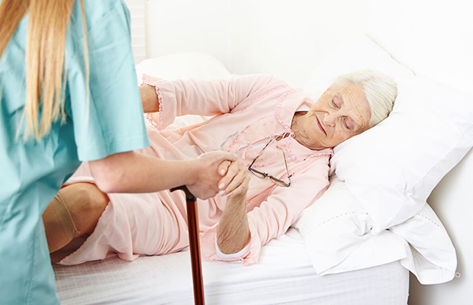

Slide 8
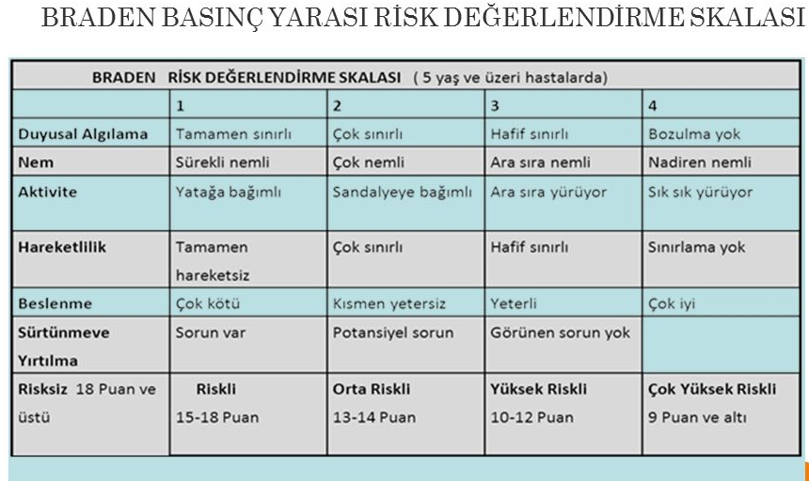

Slide 9
Hastanın Pozisyonuna Göre Basınç Bölgeleri
Sırt üstü yatış pozisyonunda basının en fazla olduğu bölgeler;
Başın arka tarafı
Kürek kemiği
Dirsekler
Kuyruk sokumu
Topuklar

Slide 10
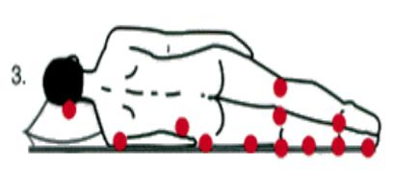
Yan Yatış Pozisyonunda Basının En Fazla Olduğu Bölgeler;
Başın yan kısmı
Kulaklar
Omuz başları
Dirseklerin yan tarafları
Kaburgaların yan kısımları
Leğen kemiğinin yan kısımları
Dizin yan kısımları
Ayağın ve topuğun yan kısımları

Slide 11
Yüzüstü Yatış Pozisyonunda Basının En Fazla Olduğu Bölgeler;
Yanak
Çene
Omuz başları
Kadınlarda göğüsler
Erkeklerde cinsel organlar
Dizler
Ayak baş parmakları
Ayak bileğinin iç yan kısımları

Slide 12
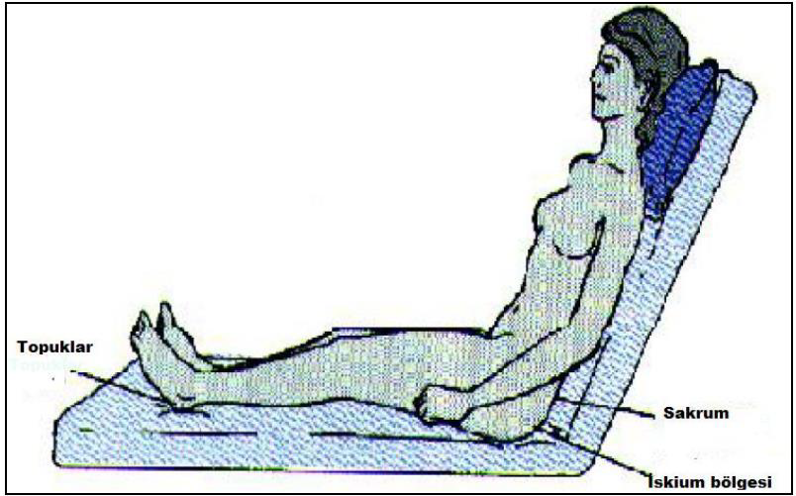
FOWLER (Yarı oturur) pozisyonda basının en fazla olduğu bölgeler;
Topuklar,
Sakrum bölgesi
İskiyum

Slide 13
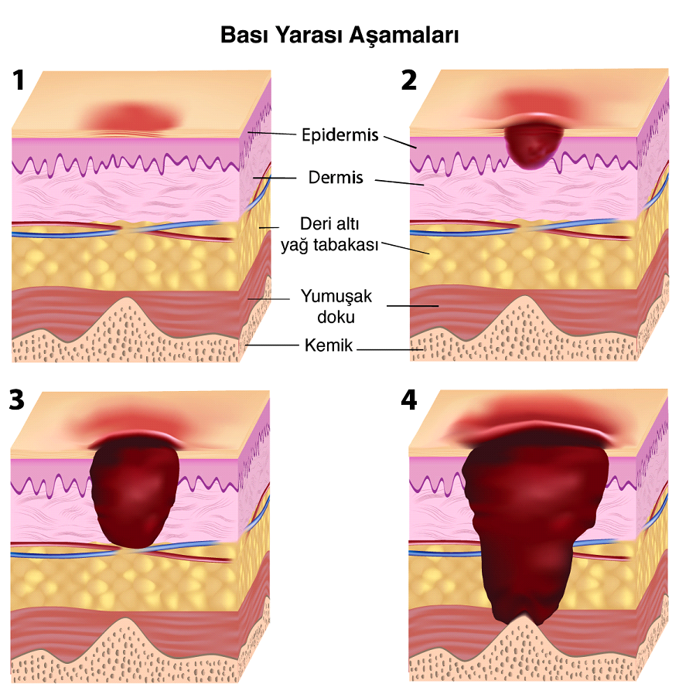
Yatak Yarasının Evreleri

Slide 14
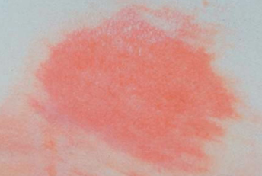
Evre-I:
Deride bastırmakla solmayan kızarıklık (inflamasyon) mevcuttur, deri bütünlüğü bozulmamıştır. Kızarıklık basınç kalktıktan sonra 30 dakikadan fazla kalır. Bu evre uyarı olarak algılanmalıdır. Genellikle kendiliğinden iyileşir. Gerekli önlemler (pozisyon, hijyen, masaj vb.) alınmalıdır.

Slide 15
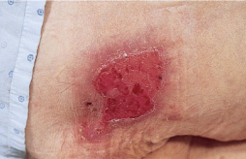
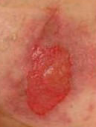
Evre-II:
Epidermis, dermis veya her ikisini birden içeren doku kaybı vardır. Ülser yüzeyseldir ve klinik görünümü abrasyon (sıyrık), bül ya da sığ bir krater şeklinde olabilir. II. evrede yüzeysel gibi görünen bir basınç ülseri derin dokularda III. evre olabilir. Bu nedenle yara dikkatle izlenmelidir. Yara kendiliğinden ya da pansumanla iyileşir, enfeksiyondan korunmalıdır.

Slide 16
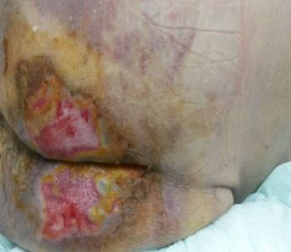
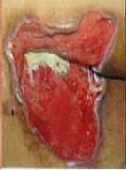
Evre-III:
Deri ve deri altı dokularda kas fasyasının altına inmeyen tam kayıp vardır. Ülser derin bir krater görünümündedir. Kemik, tendon ve eklemlere kadar uzanmaz. Yara yatağı genellikle ağrısızdır. Hastanın protein ve enerjiden zengin beslenmesi sağlanır. Bu evredeki bir yaranın kendiliğinden kapanması aylar süreceği için genellikle cerrahi müdahale yapılır.

Slide 17
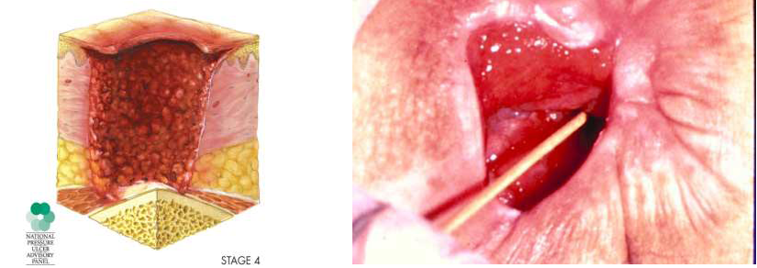
Evre-IV:
Tam derinlikte doku kaybı vardır. Dermis, fasya, kas ve kemik dokularına kadar ilerleyen ülserasyon vardır. Yarada kemik ve tendonlar görülebilir.

Slide 18
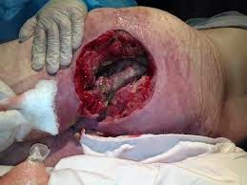
IV EVRE BASI YARASI

Slide 19
Yatak Yarasını Önleyici Araç Gereçler
Yatak yaralarını önleme stratejilerinin temel noktası hasta ve yüzey arasındaki bası, sürtünme, tahriş, ısı ve nemin hem yoğunluğu hem de bu faktörlere maruz kalınan süreyi azaltmaktır.
Dünyada en sık kullanılan destekleyici yüzey malzemesi yastıklardır. Yüksek riskli hastalarda basınç azaltıcı veya rahatlatıcı yatak ve minderler kullanılabilir. Bu araç gereçler kullanılırken dikkat edilmesi gereken en önemli ayrıntı pozisyon vermenin ihmal edilmemesi gerektiğidir.
Bası azaltmada kullanılan araçlar statik veya dinamik olmak üzere iki grupta sınıflandırılabilir. Statik olanlar arasında çeşitli destekleyici malzemeler, sünger ya da silikon jel gibi maddelerden yapılmış yastıklar, şilteler, yumurta kapları ve koyun pöstekisi sayılabilir.
Silikon jelden yapılmış oturma yastıkları ve destekler pahalı olmalarına karşın basıncı iyi dağıttıkları için faydalıdır.
Havalı yataklar yatak içinde ardışık şişip sönen düzenekleri sayesinde hareketsiz şekilde yatan hastaya masaj etkisi yapar, kan dolaşımını hızlandırır, kemik çıkıntılarındaki basıncı azaltır böylece yara oluşumunu engeller.
Sıklıkla kullanılan dinamik cihazlar havalı yataklardır. Havalı yataklarda hastanın kilosuna göre uygun basınç ayarı yapılabilmektedir. Ayrıca havalandırma sayesinde terin hasta ile yatak arasında nem oluşturmasını engelleyerek hastanın yatağa temas eden yüzeyinin kuru kalmasını sağlar.

Slide 20
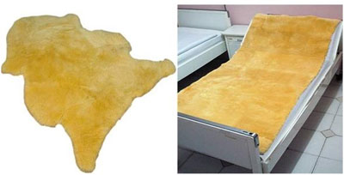
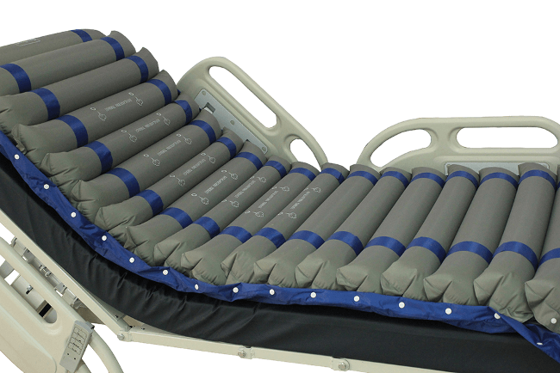

Slide 21
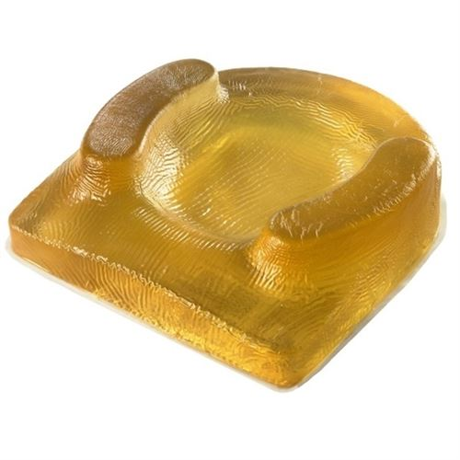
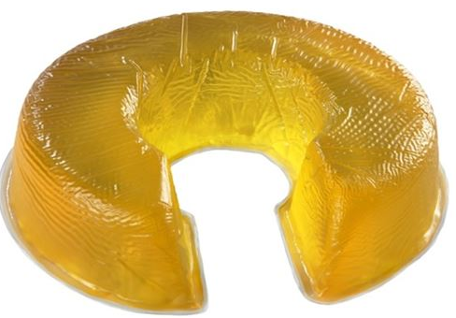
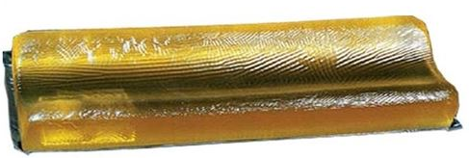
Ayak destek tahtaları, ayaklarını doğal pozisyonda düz tutmak ve yatak üst takımlarının ayaklara basınç yapmasını önler.
Yatak çerçeveleri, battaniye ve yatak örtülerinin ağırlığının hasta üzerine yaptığı basıyı önlemek amacıyla kullanılır. Hiçbir otomatik sistemin yatak yaralarının önlenmesinde hasta bakımının yerini alamayacağı asla unutulmamalıdır.
Koruyucu topuk jel pedlerin basıyı, terlemeyi ve nem oluşumunu azaltarak yara oluşumunu engelleyici özellikleri vardır. Topuk ve vücudun çıkıntılı bölgelerinde kullanılan pedler, konmak istenilen bölgeye göre ortasından bir parça kesilerek çıkartılır. Topuk koruyucu, topuktan tüm basınç yükünü alıp baldıra dağıtarak baskıyı etkin bir şekilde giderir. Yatak yaralarının oluşumunu engeller.

Slide 22
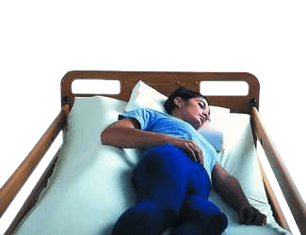
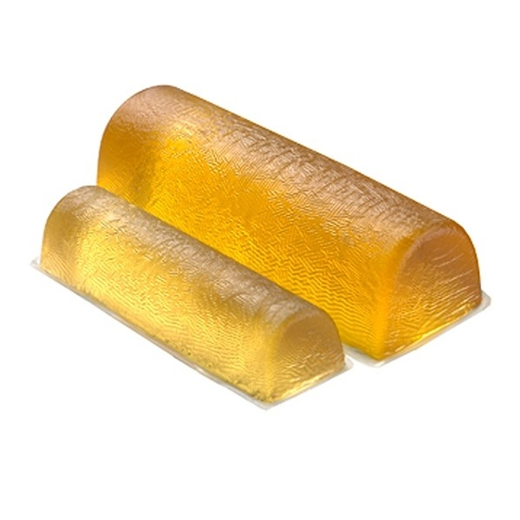

Slide 23
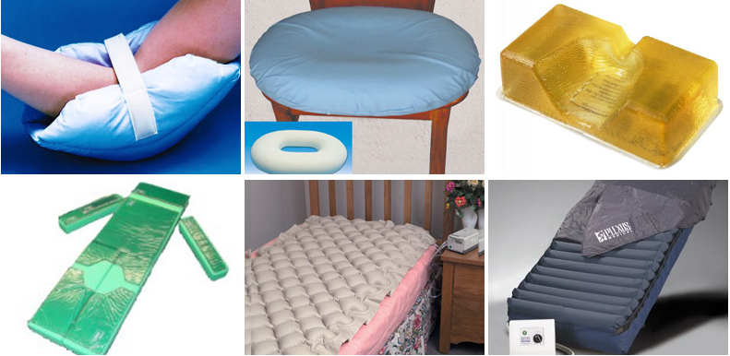
Yatak yaralarının önlenmesi

Slide 24
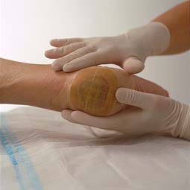
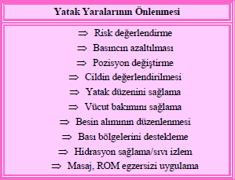
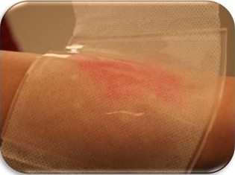

Slide 25
Yatak Yarası Komplikasyonları
Yatak yaralarının tedavisi sonrasında
Flep nekrozu,
Hematom,
Yarada sıvı toplanması,
Yara enfeksiyonu
Sütur hatlarında açılma gibi cerrahi sonrası erken dönemde ortaya çıkan komplikasyonlar olabilir Ayrıca ülserlerin yinelemesi ve karsinom gelişmesi gibi geç dönem komplikasyonları da olabilir.

